Slide 1
HTML&CSS& JavaScript
宋香君

Slide 2
HTML-简介
HTML (Hyper Text Markup Language)是用来描述网页的一种语言，它不是一种编程语言，而是一种标记语言，使用标记标签来描述网页。
HTML 文档包含了HTML 标签及文本内容。

Slide 3
HTML-标签
标签是由尖括号包围的关键词，比如 <html>
标签通常是成对出现的，比如 <b> 和 </b>
标签对中的第一个标签是开始标签（开放标签），第二个标签是结束标签（闭合标签）
开始标签与结束标签之间的内容被称为内容，内容可以为空
空元素在开始标签中结束
一些空元素的开始标签
<br>, <img>, <input>, <link>

Slide 4
HTML-标签
举一个栗子
<p>文体两开花</p>
<p>是开始标签
</p>是结束标签
“文体两开花”是内容
以上合在一起被称为一个HTML元素

Slide 5
HTML-标签
大部分的标签可以嵌套
标签可以拥有属性
属性总是以名称/值对的形式出现
属性值应该始终被包括在引号内

Slide 6
HTML-一些基本标签
<!DOCTYPE>
有助于浏览器中正确显示网页
通常写为<!DOCTYPE html> （此处html不区分大小写）
<html>
它包裹着整个页面，是页面的根元素
<head>
包含了文档的元（meta）数据，例如编码(charset)
<title>
描述了文档的标题

Slide 7
HTML-一些基本标签
<body>
包含了可见的页面内容
<h1>-<h6>
定义一个 N 级标题
<!-- … -->
注释标签
<p>, <div>, <form>, <input>, <button>

Slide 8
HTML-实现一个简单的页面
以下要求内容不限
有文档标题
存在一个2级标题，标题中的某一个字为斜体显示
有一张图片
有一个按钮
可能会用到的
<title> </title>标签描述文档的标题
<i></i>描述元素斜体显示
<img src=路径 />

Slide 9
HTML-总结
由标签组成的语言
标签的嵌套构成整个页面的结构
HTML决定网页的内容，CSS决定网页的外观
美化markdown

Slide 10
CSS-简介
CSS 指层叠样式表 (Cascading Style Sheets)
样式：如何显示 HTML 元素
通常存储在样式表中

Slide 11
CSS-简介
样式可以存在于
浏览器缺省设置
外部样式表
内部样式表（位于 <head> 标签内部）
内联样式（在 HTML 元素内部）
样式的优先级
从上到下依次升高

Slide 12
CSS-基础语法
CSS 规则包括选择器，以及一条或多条声明
选择器通常是需要改变样式的 HTML 元素
每条声明由一个属性和一个值组成
选择器可以分组
通常子元素从父元素继承属性

Slide 13
CSS-基础语法
举两个栗子
selector {property: value}
h1,h2,h3,h4,h5,h6 {color: green; }

Slide 14
CSS-选择器
派生选择器
<h2>文体两开<strong>花</strong></h2>
h2 { color: blue; }
strong { color: green; }
h2 strong { color: red; }

Slide 15
CSS-选择器
id选择器
<p id="text" class="ttext"> 测试 </p>
#text { color: blueviolet; text-align: center; }

Slide 16
CSS-选择器
类选择器
<p class="ttext"> test </p>
.ttext { color: rgb(21, 255, 0); text-align: right; }

Slide 17
CSS-选择器
属性选择器
<h2 title=“text”> text </h2>
[title=text] { color: red; }
一些其他的选择器
http://www.w3school.com.cn/cssref/css_selectors.asp

Slide 18
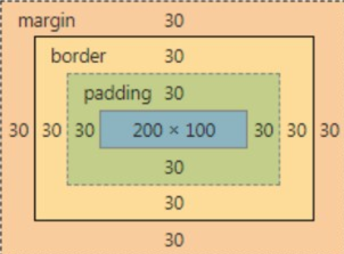
CSS-盒子模型
height&width
padding-[top|right|bottom|left]
值复制
外边距合并

Slide 19
CSS-定位
display属性
none：此元素不会被显示，也不占据空间
block：此元素将显示为块级元素，此元素前后会带有换行符
inline：此元素会被显示为内联元素，元素前后没有换行符
inline-block：行内块元素
inherit：从父元素继承 display 属性的值
内联元素
width和height属性对其无效
margin仅设置左右方向有效

Slide 20
CSS-定位
position属性
static：元素框正常生成
relative：元素框偏移某个距离，其形状不变（保留在文档流中）
absolute：相对于其包含块定位（从文档流中删去）
fixed：相对于视窗定位

Slide 21
CSS-定位
position属性
static：元素框正常生成
relative：元素框偏移某个距离，其形状不变（保留在文档流中）
absolute：相对于其包含块定位（从文档流中删去）
fixed：相对于视窗定位

Slide 22
CSS-浮动
演示

Slide 23
CSS-总结
CSS负责显示HTML文档中的元素
进一步学习：
伪类
伪元素

Slide 24
JavaScript-简介
HTML定义页面内容结构，CSS为网页添加样式，JS可以实现动态的功能
JS可以改变HTML的内容、属性、样式、元素的显隐

Slide 25
JavaScript-基本语法
声明变量
var newVariable;
此时 newVariable 的值为 undefined
赋值
newVariable = newValue;
可以在声明变量时向它赋值
var newVariable = newValue;
注释
单行注释 //
多行注释 /* */
JavaScript的语法和Java语言类似，每个语句以分号结束，语句块用{...}。但是，JavaScript并不强制要求在每个语句的结尾加分号，浏览器中负责执行JavaScript代码的引擎会自动在每个语句的结尾补上分号。

Slide 26
JavaScript-基本语法
变量命名规则
可包含字母、数字、下划线和 $
必须以字母开头
也可以 $ 和 _ 开头
对大小写敏感
保留字（比如 JavaScript 的关键词）无法用作变量名称
推荐使用小驼峰命名法
italianCannon

Slide 27
JavaScript-基本语法
数据类型
字符串值、数值、布尔值、数组、对象
支持动态类型
字符串
“string”, ‘string’, “’string’”, ‘”string”’, “7.5”, 7.5+”string”
数值
233, 1e5, 114.514
布尔
true, false
数组
[“Kiana”, 9]
typeof
返回数据的类型 string number Boolean undefined
typeof 对数组返回object，因为数组属于对象

Slide 28
JavaScript-基本语法
动态类型
这意味着相同的变量可用作不同的类型
同时，声明变量时也无需指定类型
对象
对象由花括号分隔。在括号内部，对象的属性以名称和值对的形式 (name : value) 来定义。属性由逗号分隔
var person = {firstName:"Bill", lastName:"Gates", age:62, eyeColor:"blue"};

Slide 29
JavaScript-基本语法
运算符（与C++中不同的部分）
算数运算符
** 幂 5 ** 2 === 25
赋值运算符
字符串运算符
"Hello" + 7 === "Hello7"
比较运算符
=== 等值等型
!== 不等值或不等型
逻辑运算符
类型运算符
位运算符
>>> 逻辑右移
>> 算术右移

Slide 30
JavaScript-条件语句
if ... else
if (条件 1) {
代码块1
} else if (条件 2) {
代码块2
} else {
代码块3
}
对于不是false, undefined, null, 0, NaN或空字符串的变量，对应的逻辑为true
(condition)?A:B

Slide 31
JavaScript-条件语句
switch
switch(表达式) {
case n:
代码块
break;
case n:
代码块
break;
default:
默认代码块
}
Switch case 使用严格比较（===）。值必须与要匹配的类型相同。
只有操作数属于同一类型时，严格比较才能为 true 。

Slide 32
JavaScript-循环语句
for
for (语句 1; 语句 2; 语句 3) {
代码块
}
其中语句123的定义与C++中相同，并且支持break，continue

Slide 33
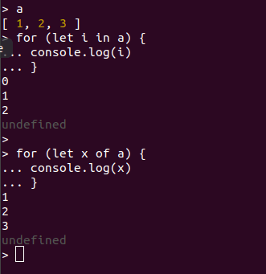
JavaScript-循环语句
for/in
for (x in anObject) {
代码块
}
注意：此处的x是下标，如果想使用类似Python中for/in语句时，请使用js中的for/of语句

Slide 34
JavaScript-循环语句
while
while (条件) {
代码块
}
do/while
do {
代码块
} while (条件)

Slide 35
JavaScript-函数
函数声明
function myFunction(a, b) {
return a * b;
}
注意：JavaScript中，声明的位置不一定要在全局
函数表达式
var x = function (a, b) {return a * b};
var z = x(4, 3);
箭头函数
const x = (x, y) => { return x * y };
有点类似于C++11中的Lambda表达式

Slide 36
JavaScript-函数
函数的类型
函数也是一种对象
函数的参数
函数定义不会为参数规定数据类型
函数不会对所传递的参数实行类型检查
函数不会检查所接收参数的数量
如果调用参数时省略了参数（少于被声明的数量），则丢失的值被设置为undefined
参数的传递
参数通过值传递
参数的改变在函数之外是不可见的
对象是由引用传递的
对象属性的改变在函数之外是可见的

Slide 37
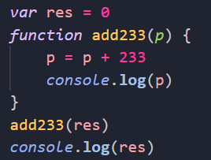

JavaScript-函数
参数的传递
参数通过值传递
参数的改变在函数之外是不可见的

Slide 38
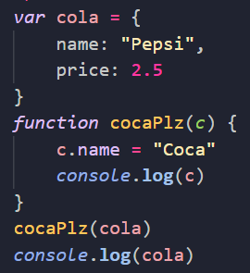
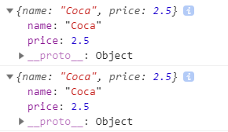
JavaScript-函数
参数的传递
对象是由引用传递的
对象属性的改变在函数之外是可见的

Slide 39
JavaScript-DOM
文档对象模型（Document Object Model）
HTML DOM 模型被结构化为对象树
查找HTML元素
document.getElementById(id)
document.getElementsByTagName(name)
document.getElementsByClassName(name)
document.querySelectorAll(name)
改变 HTML 元素
element.innerHTML = new html content
element.setAttribute(attribute, value)
element.attribute = new value

Slide 40
JavaScript-DOM
事件
事件类型：click, load, unload, change, mouseover等等
将事件处理逻辑绑定到网页中的元素
已经获取了元素var btn = document.getElementById("myBtn")
btn.addEventListener(“click”, funcA)
btn.addEventListener(“click”, funcB)
btn.removeEventListener(“click”, funcA)

Slide 41
JavaScript-事件
实现一个带计数器的按钮，每点击按钮，计数器加一

Slide 42
JavaScript-异步
在console中每个数延时1000ms打印1~10

Slide 43
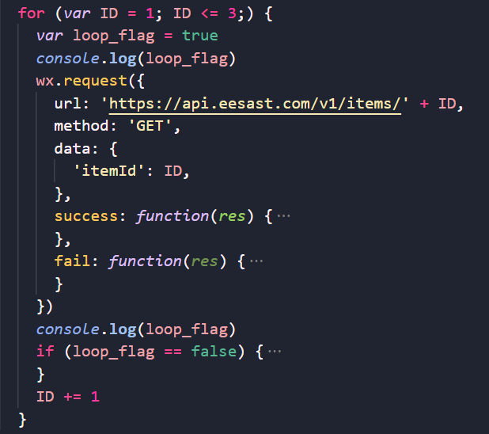
JavaScript-异步
异步
在浏览器端，耗时很长的操作都应该异步执行，避免浏览器失去响应，最好的例子就是Ajax操作。在服务器端，"异步模式"甚至是唯一的模式，因为执行环境是单线程的，如果允许同步执行所有http请求，服务器性能会急剧下降，很快就会失去响应。
但是也导致了……
（此处应有图）

Slide 44
JavaScript-回调函数
回调函数
函数的参数里有函数
保证执行的顺序

